Slide 1
JARDINES DE JEAN CLAUDE NICOLAS FORESTIER EN ESPAÑA.-Jardines de Castilleja de Guzmán.-Jardin del Marques de Alella.- Julio Muñoz Ramonet.-Barcelona
Selección de textos y fotografías por
JOSE ELIAS BONELLS

Slide 2
Jardines de Castilleja de Guzmán
En el Jardín de Forestier confluyen las vistas del paisaje de la cornisa Aljarafeña, con la hermosa composición creada por Jean Claude Nicolás Forestier personaje de nuestra villa, Castilleja de Guzmán.
Los jardines ligados a Sevilla por el parque de María Luisa realizados por el ingeniero forestal, que estuvo afincado en el Palacio de los Guzmanes, ha pasado a la historia del arte de los jardines como experto botánico, silvicultor, ingeniero forestal y gran diseñador de jardines.

Slide 3
Pero fue además creador de un nuevo estilo de jardines con una serie de elementos que asumió como fundamentales en el concepto de su jardín modernista, enamorado de los paisajes y la historia de la tierra de Sevilla. Su aportación más novedosa y sorprendente fue la que se bautizó después como jardín neo-árabe según unos, neo-sevillano según otros e incluso denominado jardín mediterráneo.
Historia que remonta desde los romanos, como villa de Itálica. El palacio se ubica en lo que fue un campamento militar romano (castra), en torno al cual se agrupaban algunas viviendas. Durante la dominación musulmana, Castalla se convierte en una alquería cuyos inquilinos cultivan las tierras circundantes, aunque mantiene la función estratégica por su posición elevada, como atalaya natural para prevenir posibles ataques normandos o castellanos.

Slide 4
El temible caudillo Almanzor llega a hospedarse de manera eventual en el palacio ubicado en el mismo emplazamiento ocupado más tarde por los Condes de Castilleja de Guzmán. Tras su conquista cristiana en tiempos del rey Fernando III el Santo (1.248), la localidad perteneció a la Orden Militar de Alcántara, de la que se independiza durante el siglo XIV. Durante varios siglos vive bajo la jurisdicción de los Guzmanes (que le proporcionan su actual apellido) hasta la disolución de los señoríos en el siglo XIX. El jardín de Castilleja de Guzmán es una de las últimas creaciones del ingeniero forestal francés Forestier situado en pleno Aljarafe sevillano, por encargo del IV Conde de Castilleja de Guzmán, (Joaquín Rodríguez de Rivas y de la Gándara).

Slide 5
Fue reformada con extraordinaria sensibilidad entre 1920-1928. Forestier hizo un jardín único en su género, como mirador que permitía prolongar la mirada, la emoción y contemplación sin interferencias hasta Sierra Morena y Grazalema.
A través de los paisajes más atractivos de Sevilla. Los parterres, el laberinto, las fuentes y los arriates que han permanecido semi-abandonados durante medio siglo. Hoy en día estos jardines ya han sido incorporados al Catálogo General del Patrimonio Histórico Andaluz, fue declarado Bien de Interés Cultural (BIC) con categoría de monumento.
El jardín conserva su trazado primitivo manteniendo, notorias y visibles sus esencias foresterianas. Jacarandás, cipreses, parterres, fuentes y bancos de azulejos sirven de preámbulo a la explosión de belleza botánica que nos podemos encontrar en su interior.

Slide 6
Jean Claude Nicolás Forestier ha pasado a la historia del arte de los jardines como experto botánico, silvicultor, urbanista y gran diseñador de jardines. Pero fue además creador de un nuevo estilo de jardines con una serie de elementos que asumió como fundamentales en el concepto de "su" jardín modernista.. En este caso, el jardín conserva su trazado primitivo manteniendo, notorias y visibles, sus esencias foresterianas. El terreno, ligeramente elevado sobre su entorno de olivares, se articula en tres grandes terrazas.
En 1933 los hermanos Lissen adquirieron en subasta el palacio y la hacienda, y se los donaron en 1936 al Ayuntamiento de Sevilla, el cual a su vez lo cedió en 1944 a la Universidad de Sevilla.

Slide 7
Ésta, actual titular de las instalaciones, las ha empleado desde entonces y hasta el curso 2013/2014 como sede del Colegio Mayor Santa María del Buen Aire, si bien ahora están en desuso por el cierre de dicha institución.
El antiguo Palacio de los Condes de Castilleja de Guzmán, Hacienda de la Divina Pastora y los Jardines de Forestier están recogidos en el Catálogo General del Patrimonio Histórico Andaluz como Bienes de Interés Cultural desde 2005.

Slide 8
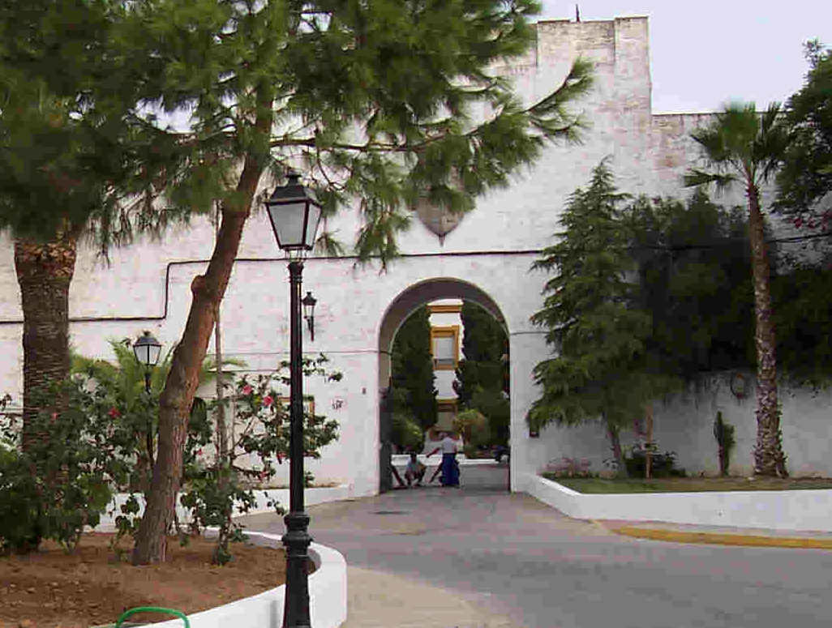
Notes:
Sevilla.-Jardines de Castilleja de Guzmán.-

Slide 9
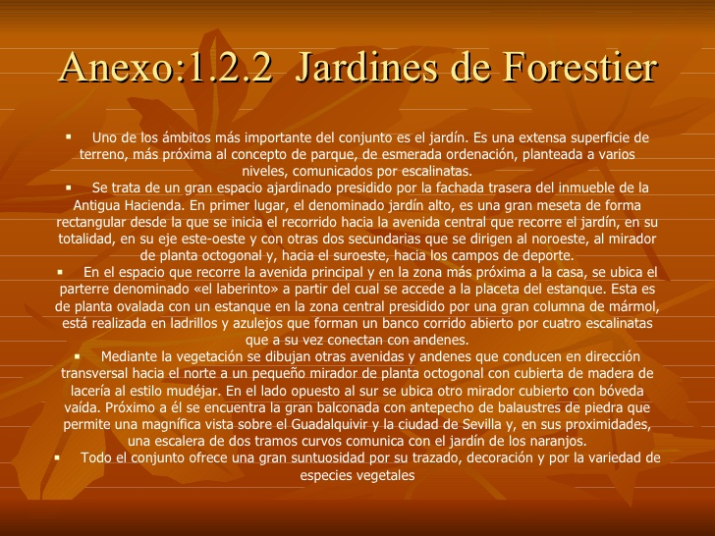
Notes:
Sevilla.-Jardines de Castilleja de Guzmán.-

Slide 10
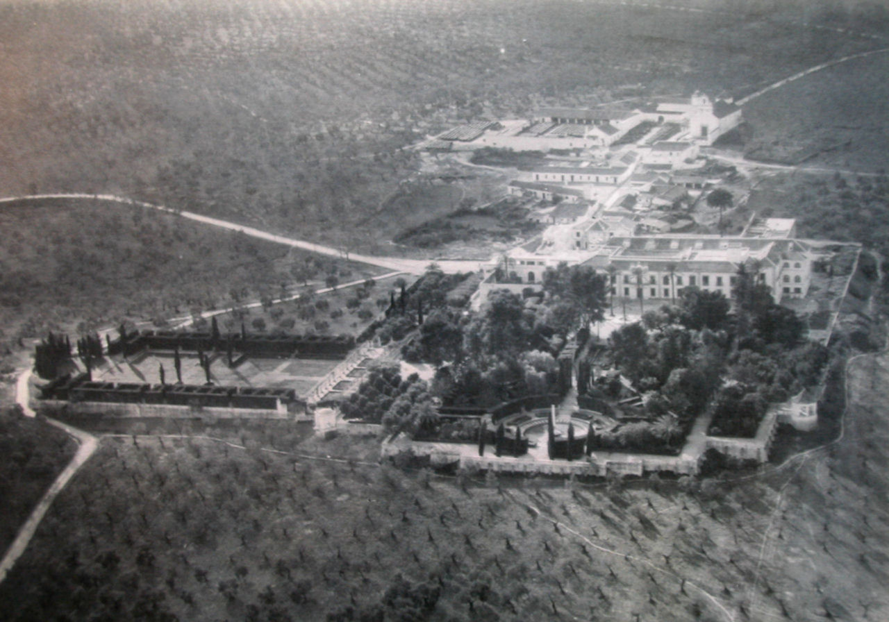
Notes:
Sevilla.-Jardines de Castilleja de Guzmán

Slide 11
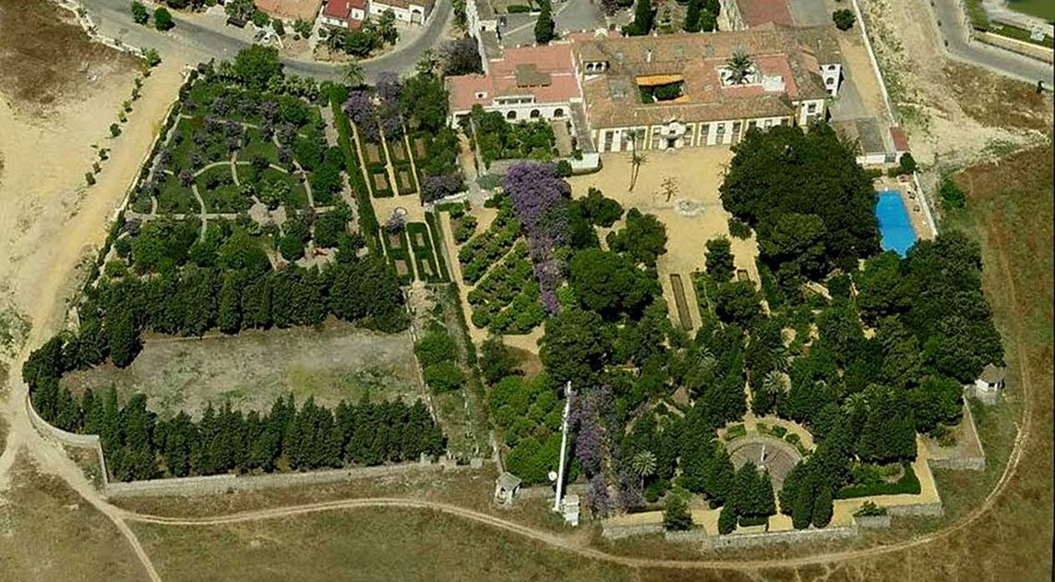
Notes:
Jardines de Castilleja de Guzmán

Slide 12
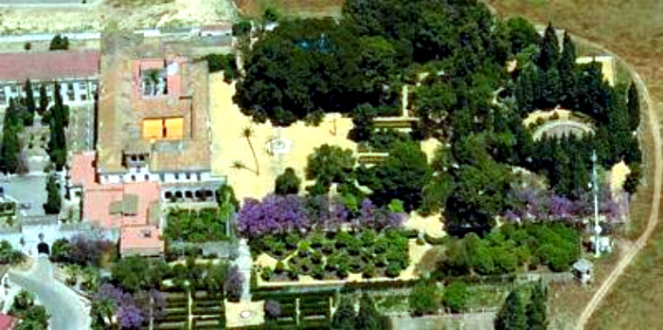
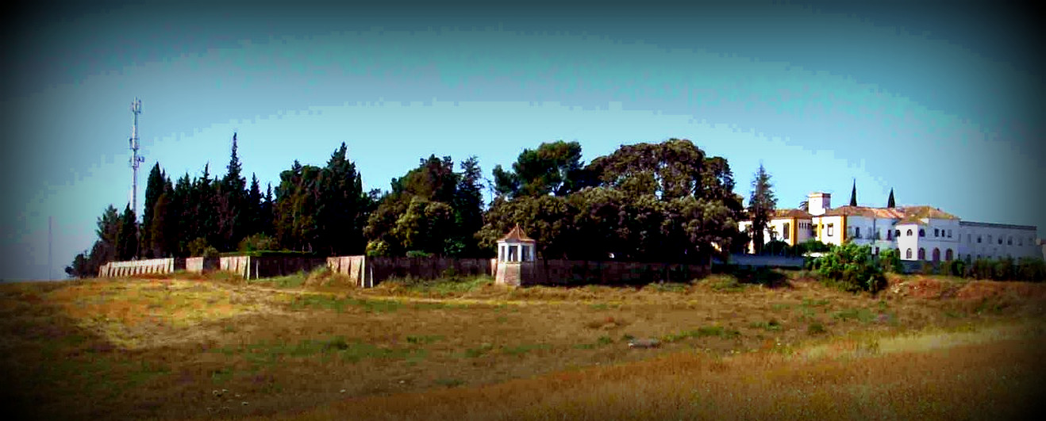
Notes:
Sevilla.-Jardines de Castilleja de Guzmán.-

Slide 13
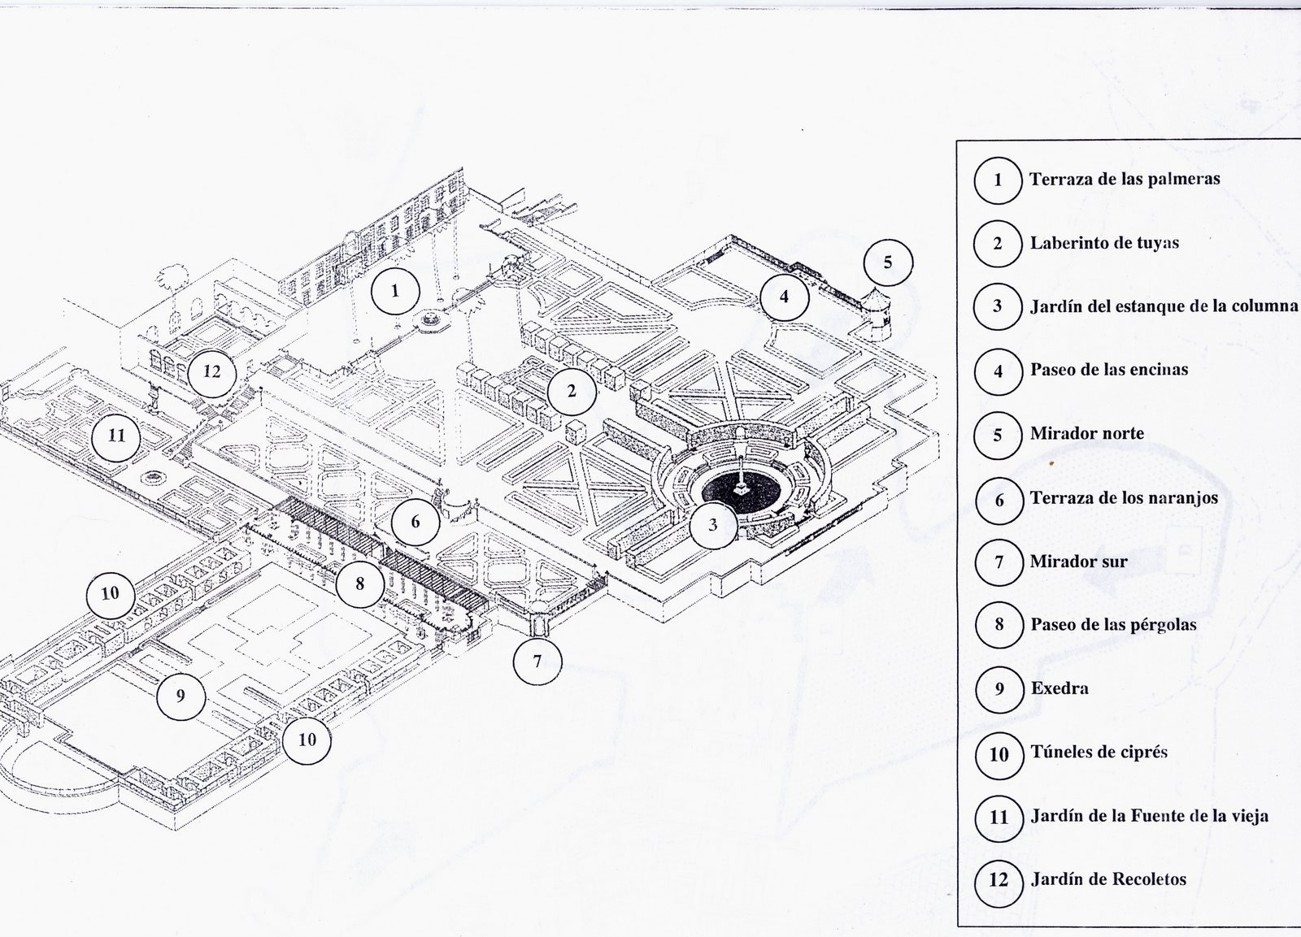
Notes:
Sevilla.-Jardines de Castilleja de Guzmán

Slide 14
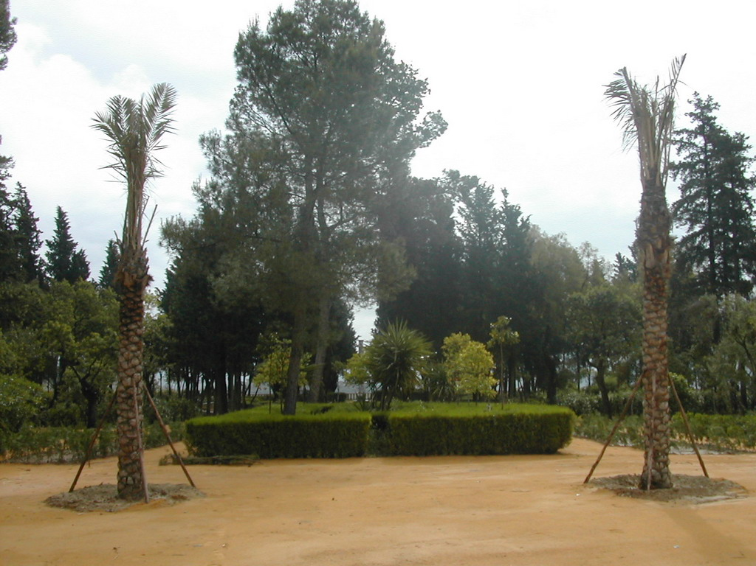
Notes:
Sevilla.-Jardines de Castilleja de Guzmán

Slide 15
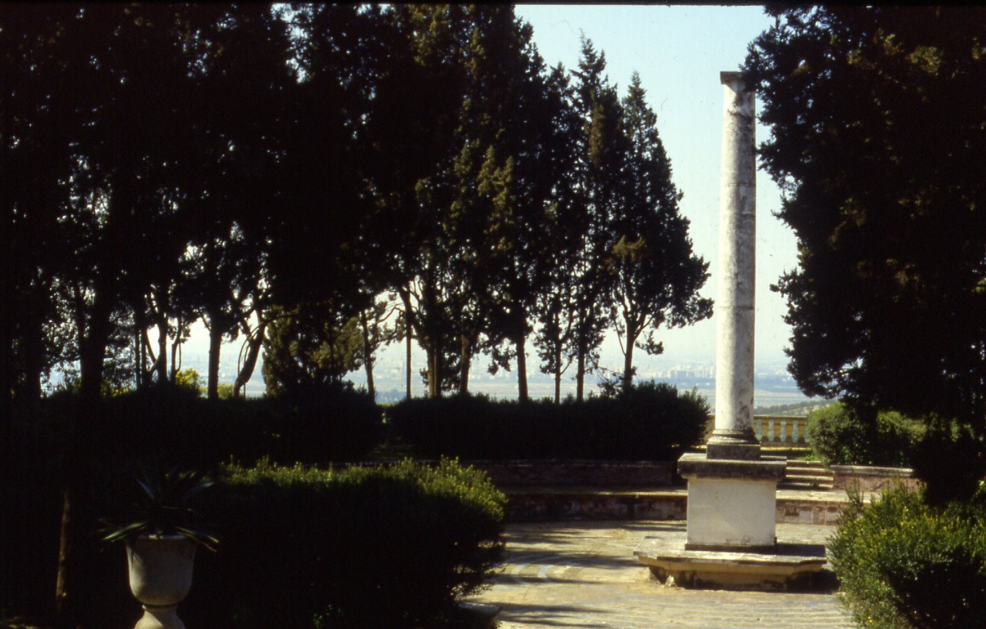
Notes:
Sevilla.-Jardines de Castilleja de Guzmán

Slide 16
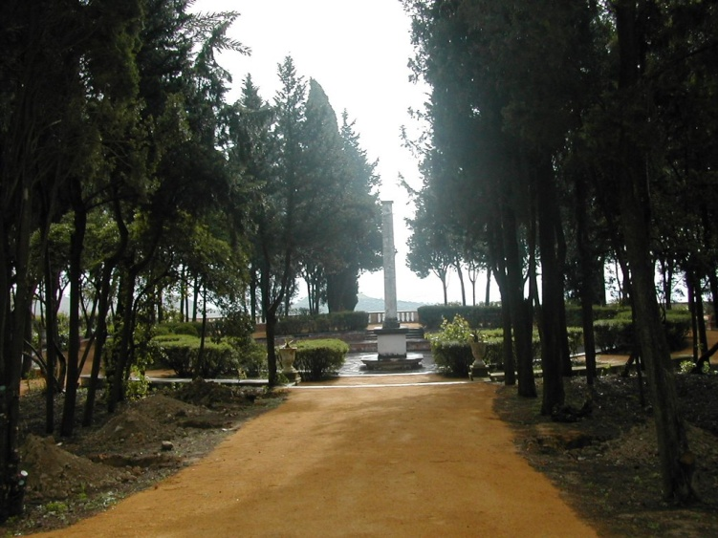
Notes:
Sevilla.-Jardines de Castilleja de Guzmán

Slide 17
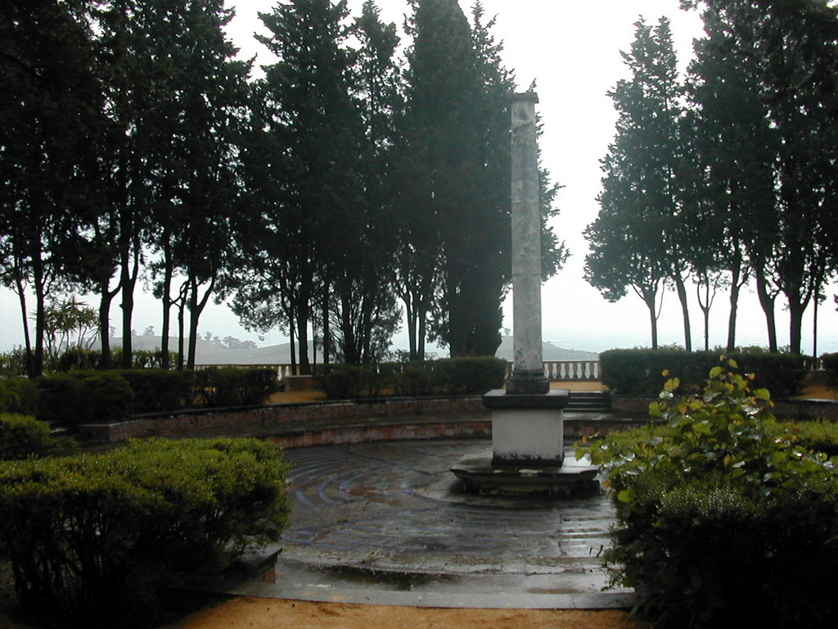
Notes:
Sevilla.-Jardines de Castilleja de Guzmán

Slide 18
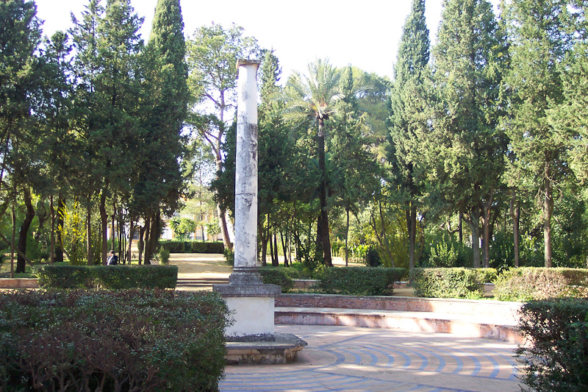
Notes:
Sevilla.-Jardines de Castilleja de Guzmán.-

Slide 19
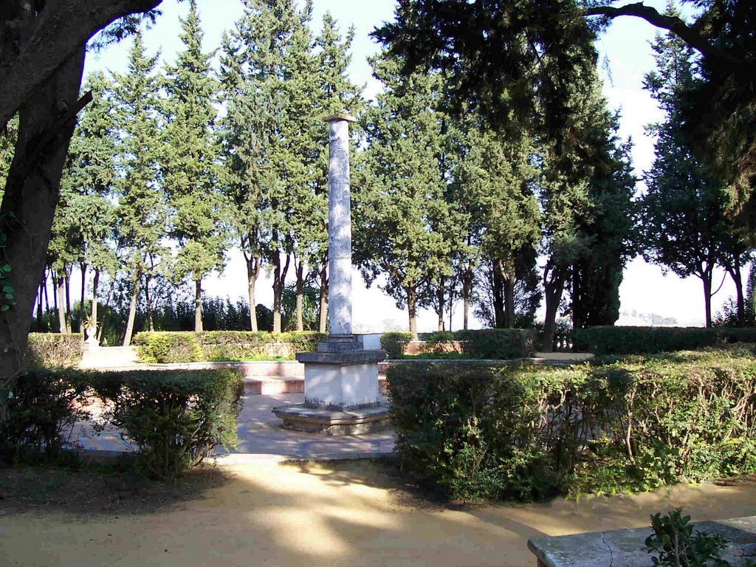
Notes:
Sevilla.-Jardines de Castilleja de Guzmán.-

Slide 20
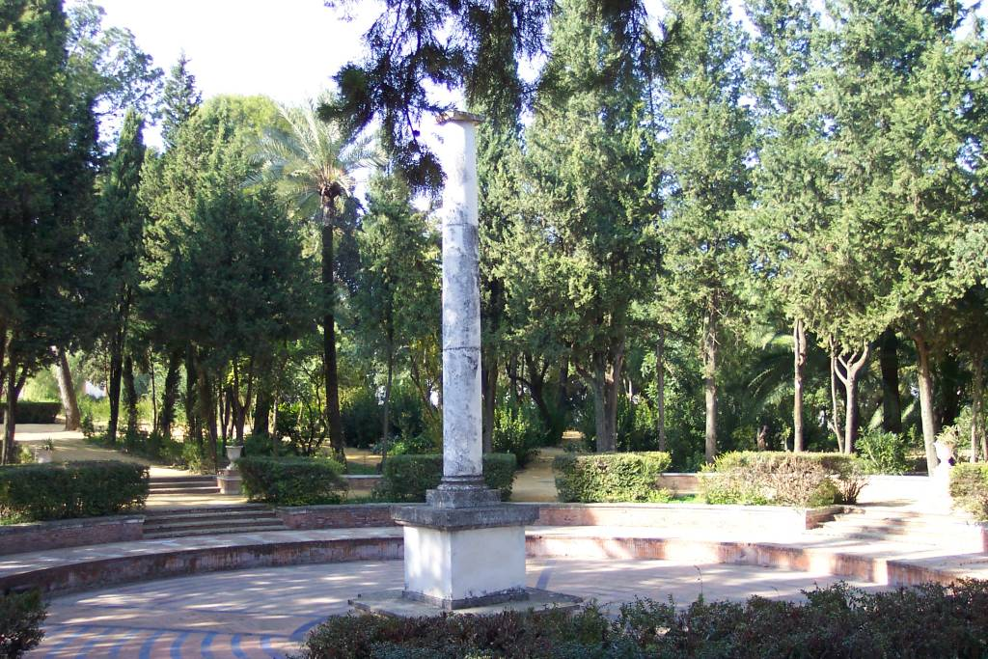
Notes:
Sevilla.-Jardines de Castilleja de Guzmán.-

Slide 21
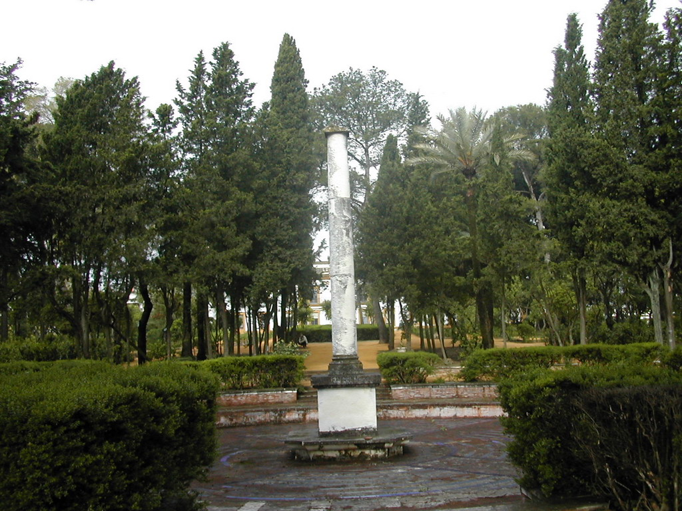
Notes:
Sevilla.-Jardines de Castilleja de Guzmán

Slide 22
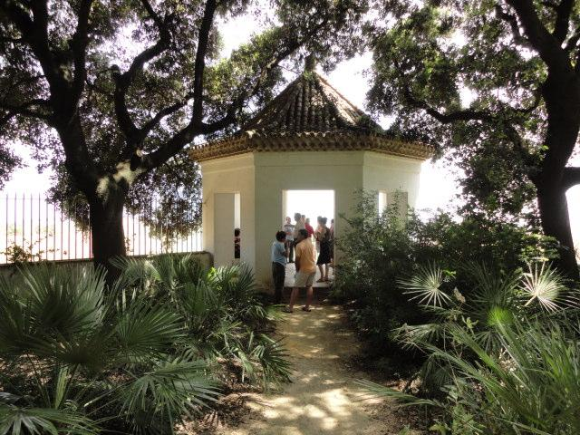
Notes:
Sevilla.-Jardines de Castilleja de Guzmán.-

Slide 23
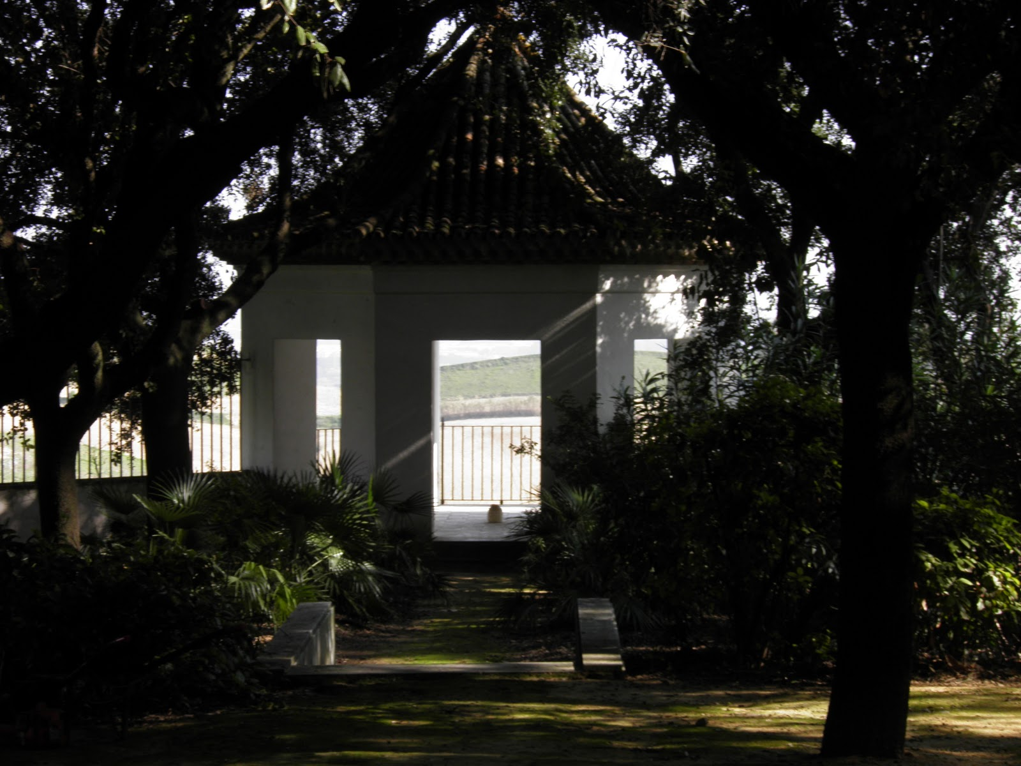
Notes:
Sevilla.-Jardines de Castilleja de Guzmán

Slide 24
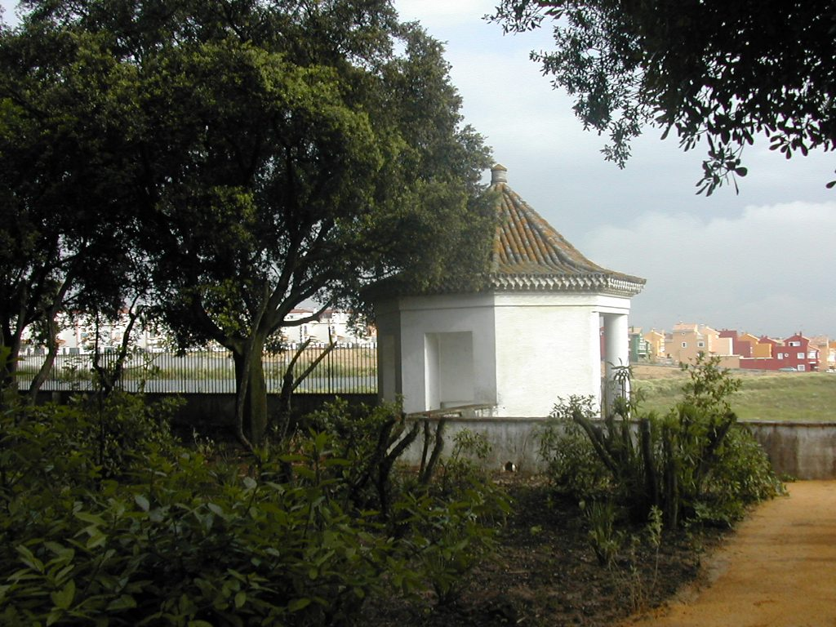
Notes:
Sevilla.-Jardines de Castilleja de Guzmán

Slide 25
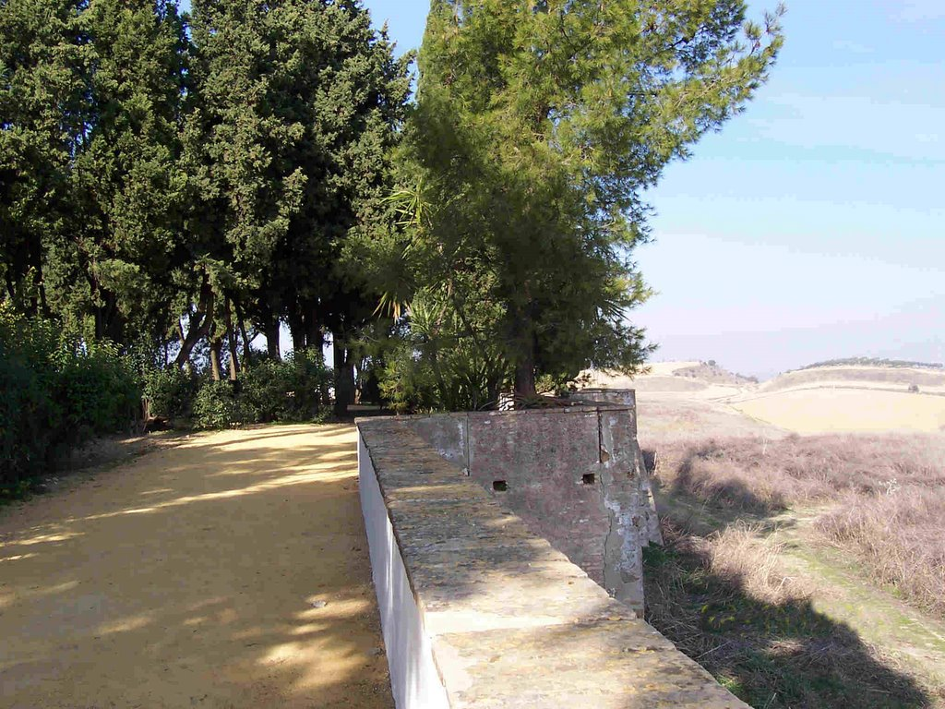
Notes:
Sevilla.-Jardines de Castilleja de Guzmán.-

Slide 26
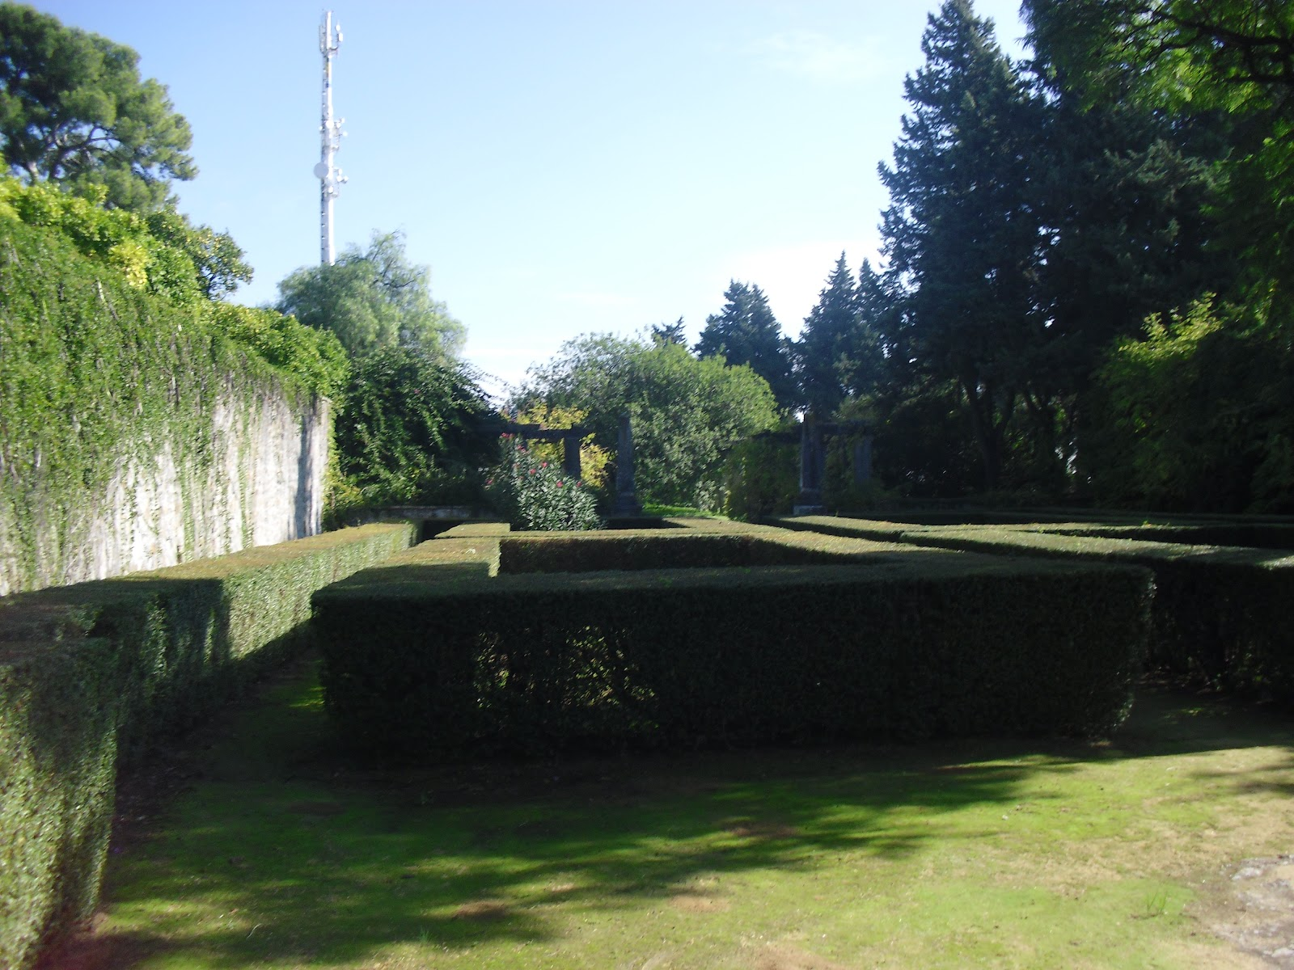
Notes:
Sevilla.-Jardines de Castilleja de Guzmán.-

Slide 27
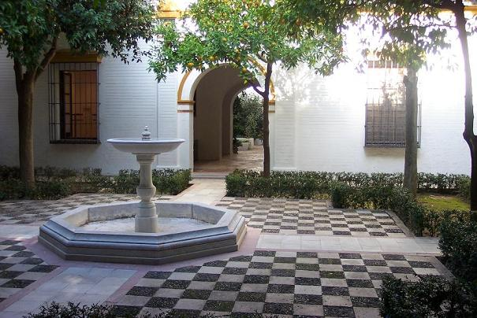
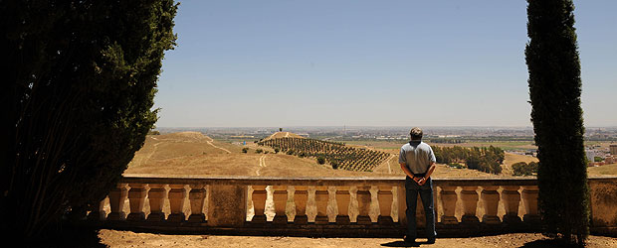
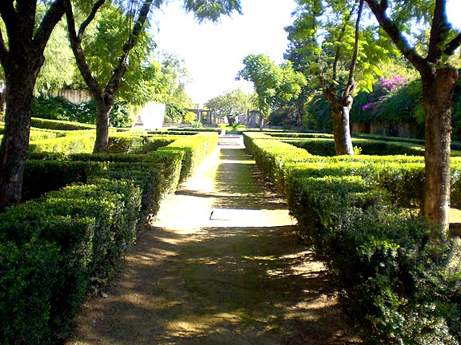
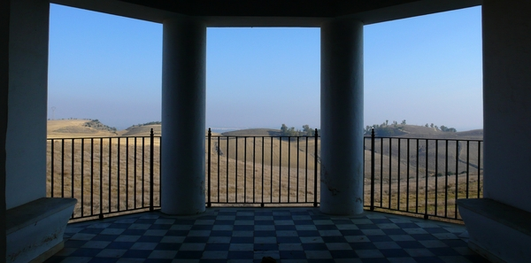
Notes:
Sevilla.-Jardines de Castilleja de Guzmán.-

Slide 28
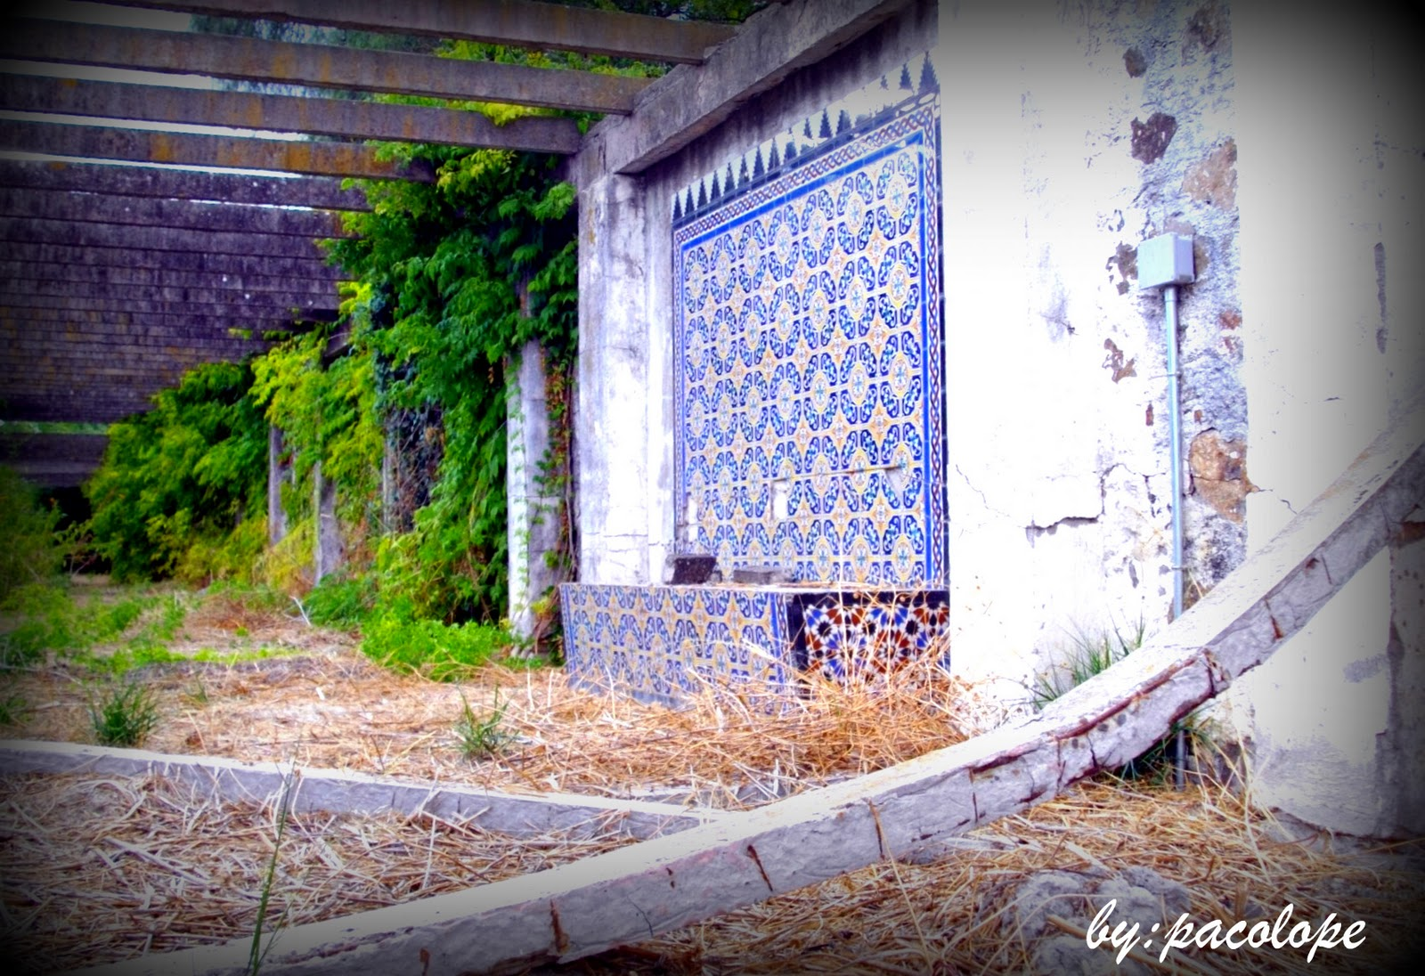
Notes:
Sevilla.-Jardines de Castilleja de Guzmán.-

Slide 29
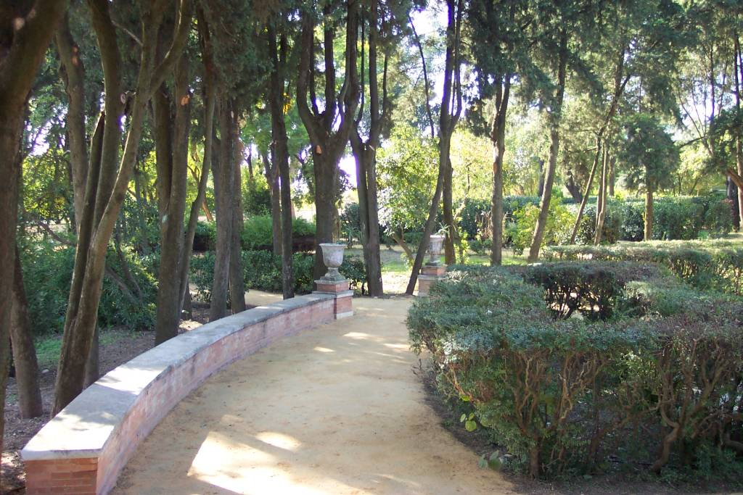
Notes:
Sevilla.-Jardines de Castilleja de Guzmán.-

Slide 30
Notes:
Sevilla.-Jardines de Castilleja de Guzmán

Slide 31
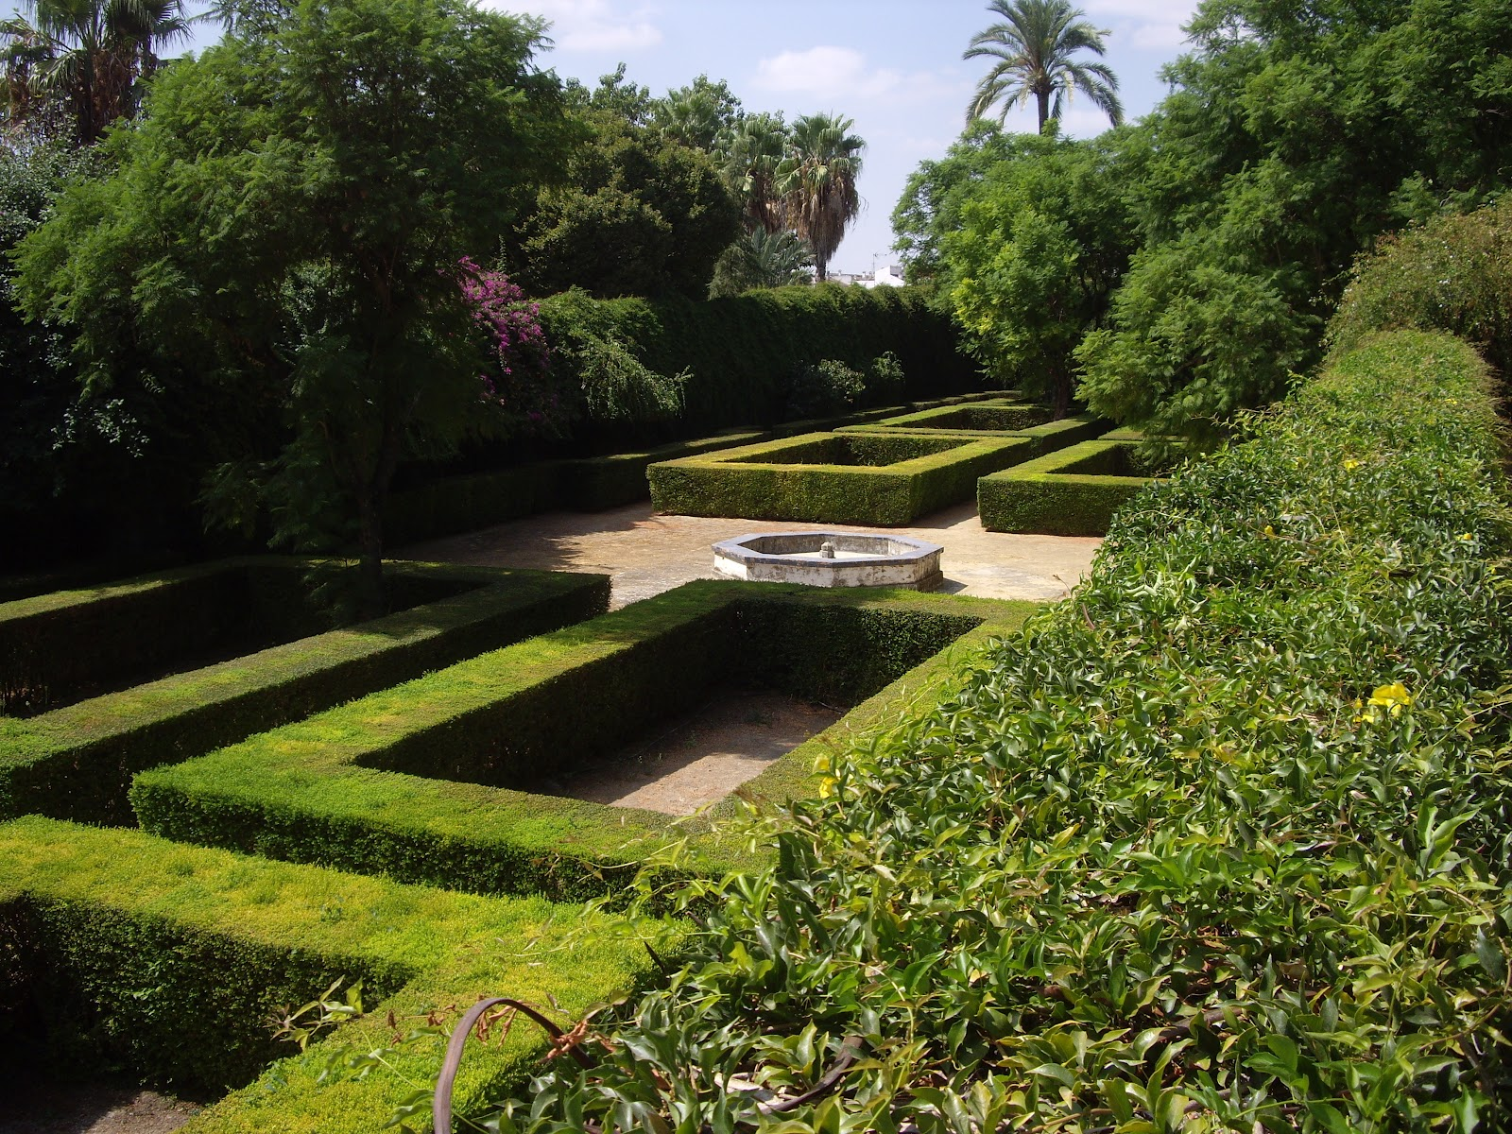
Notes:
Sevilla.-Jardines de Castilleja de Guzmán.-

Slide 32
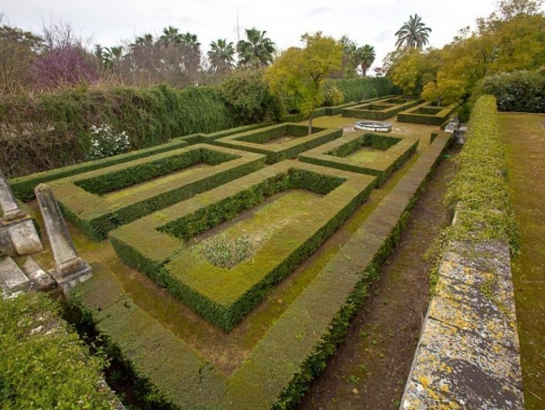
Notes:
Sevilla.-Jardines de Castilleja de Guzmán.-

Slide 33
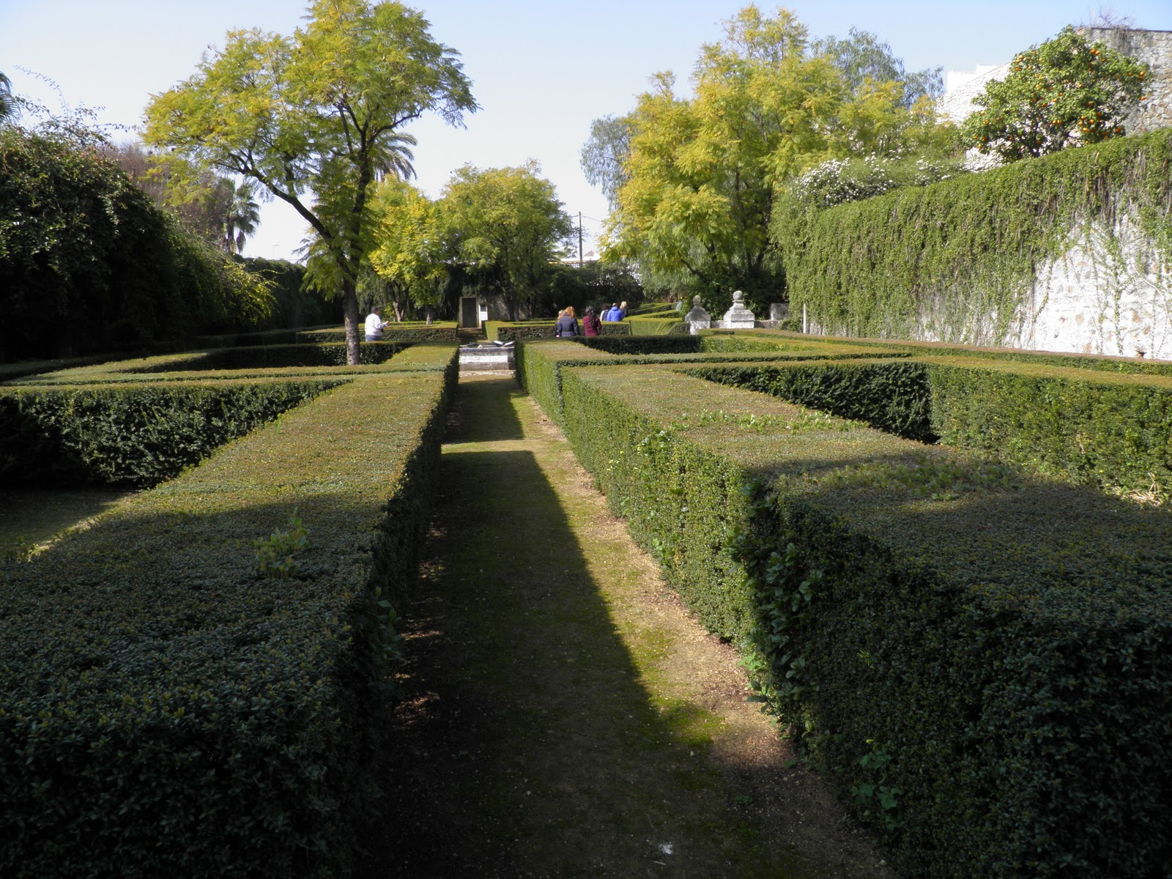
Notes:
Sevilla.-Jardines de Castilleja de Guzmán

Slide 34
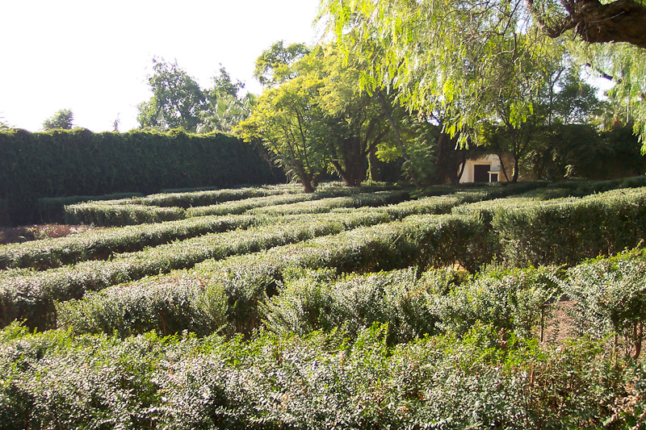
Notes:
Sevilla.-Jardines de Castilleja de Guzmán.-

Slide 35
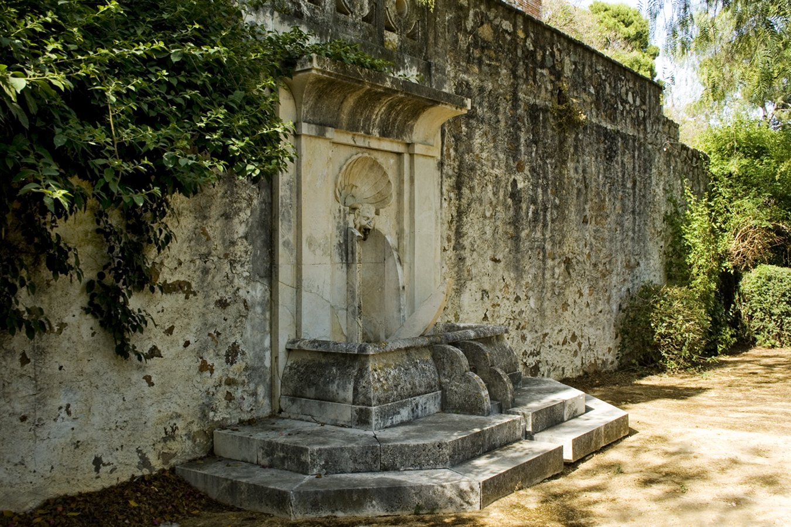
Notes:
Sevilla.-Jardines de Castilleja de Guzmán.-

Slide 36
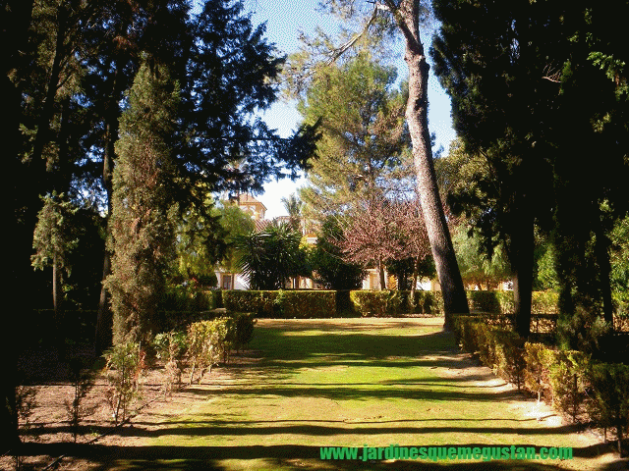
Notes:
Sevilla.-Jardines de Castilleja de Guzmán.-

Slide 37
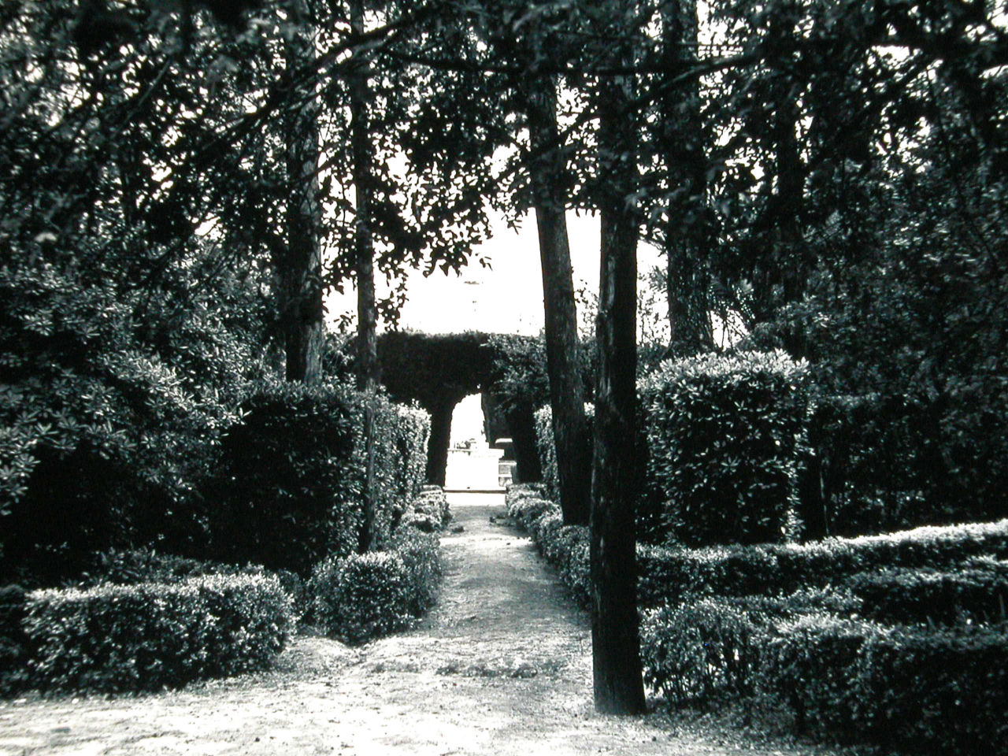
Notes:
Sevilla.-Jardines de Castilleja de Guzmán

Slide 38
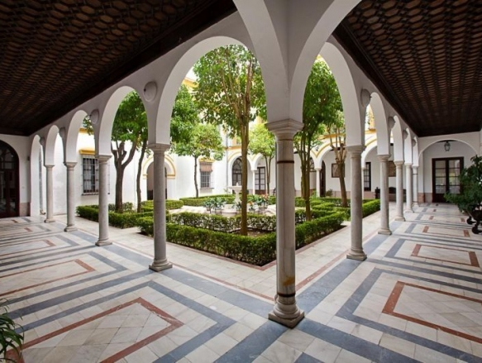

Slide 39
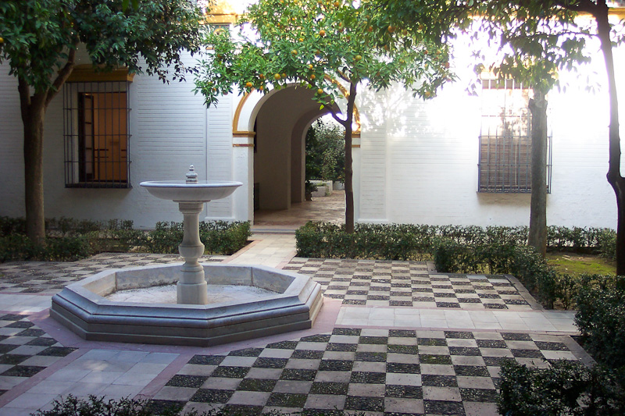
Notes:
Sevilla.-Jardines de Castilleja de Guzmán

Slide 40
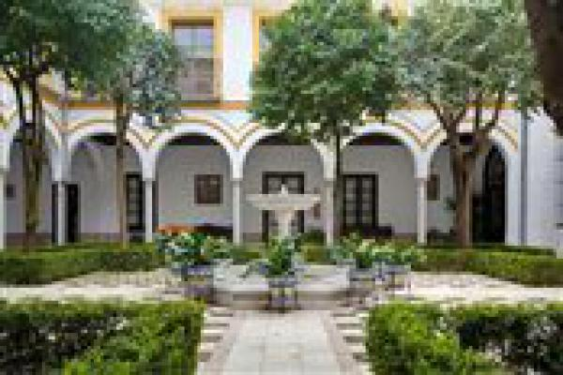
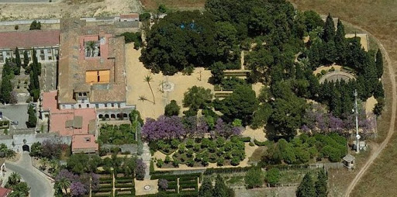
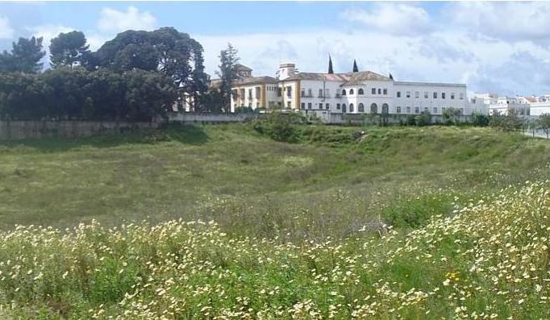
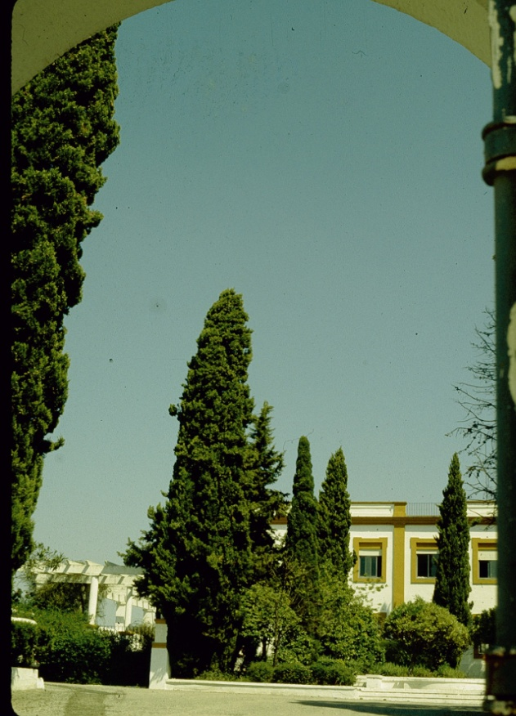
Notes:
Sevilla.-Jardines de Castilleja de Guzmán.-Patio del Colegio Mayor

Slide 41
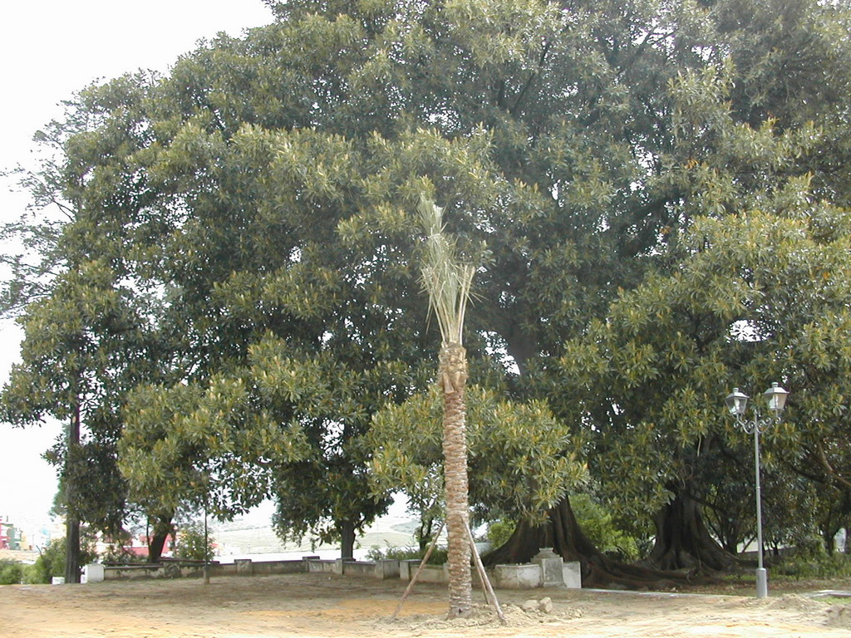
Notes:
Sevilla.-Jardines de Castilleja de Guzmán

Slide 42
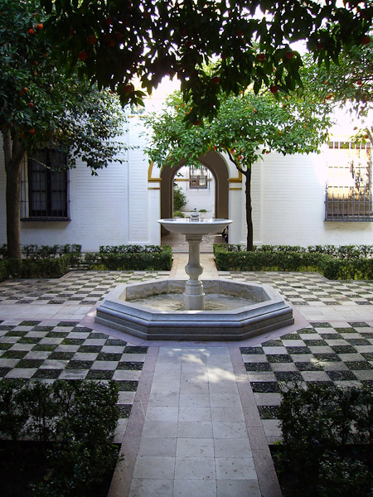
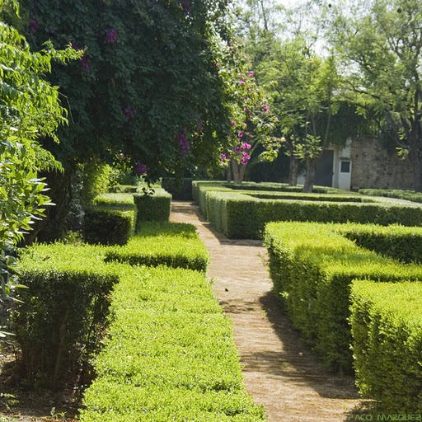
Notes:
Sevilla.-Jardines de Castilleja de Guzmán

Slide 43
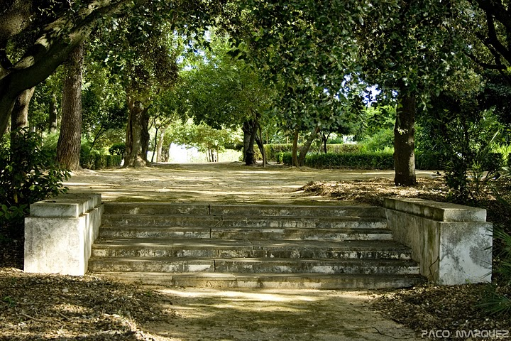
Notes:
Sevilla.-Jardines de Castilleja de Guzmán

Slide 44
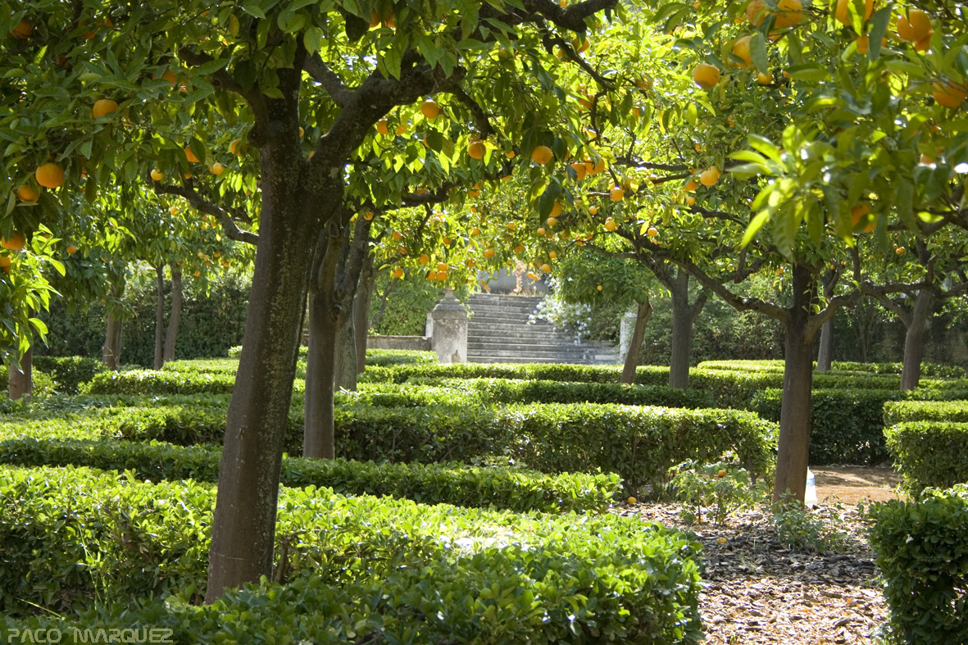
Notes:
Sevilla.-Jardines de Castilleja de Guzmán.-Naranjal

Slide 45
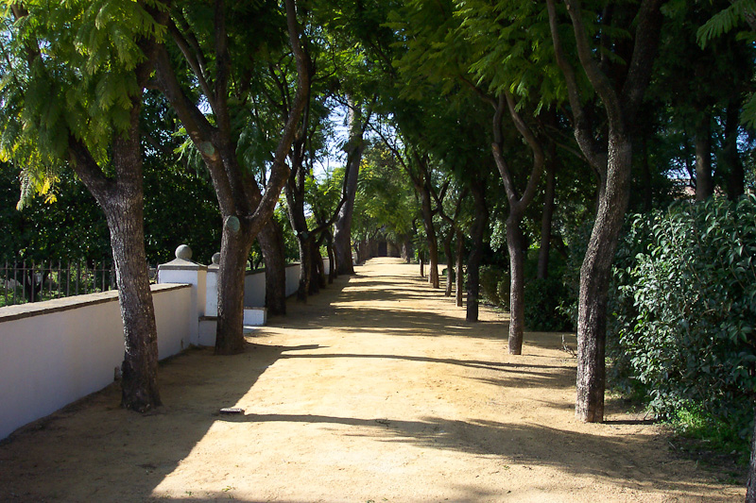
Notes:
Sevilla.-Jardines de Castilleja de Guzmán

Slide 46
Jardin del Marques de Alella.- Julio Muñoz Ramonet.-Barcelona
Los jardines, de gran valor patrimonial, fueron proyectados el año 1916 por Jean Claude Nicolás Forestier por encargo del Marqués de Alella. En 1933 se vendió parte de la propiedad para hacer construir viviendas, eliminando una parte importante de los jardines. Después de que Julio Muñoz Ramonet se convirtiera en propietario de la finca, se produjo la última remodelación, entre 1956 y 1957, a cargo de Joan Mirambell, y que es como los encontramos en la actualidad. Los jardines de la finca Muñoz Ramonet significan una importante incorporación a los jardines históricos de la ciudad, como ejemplo bien conservado de los jardines de burguesía barcelonesa del siglo XX.

Slide 47
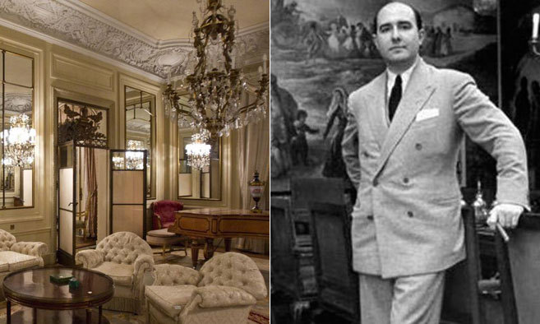
Notes:
Julio Muñoz Ramonet.-

Slide 48
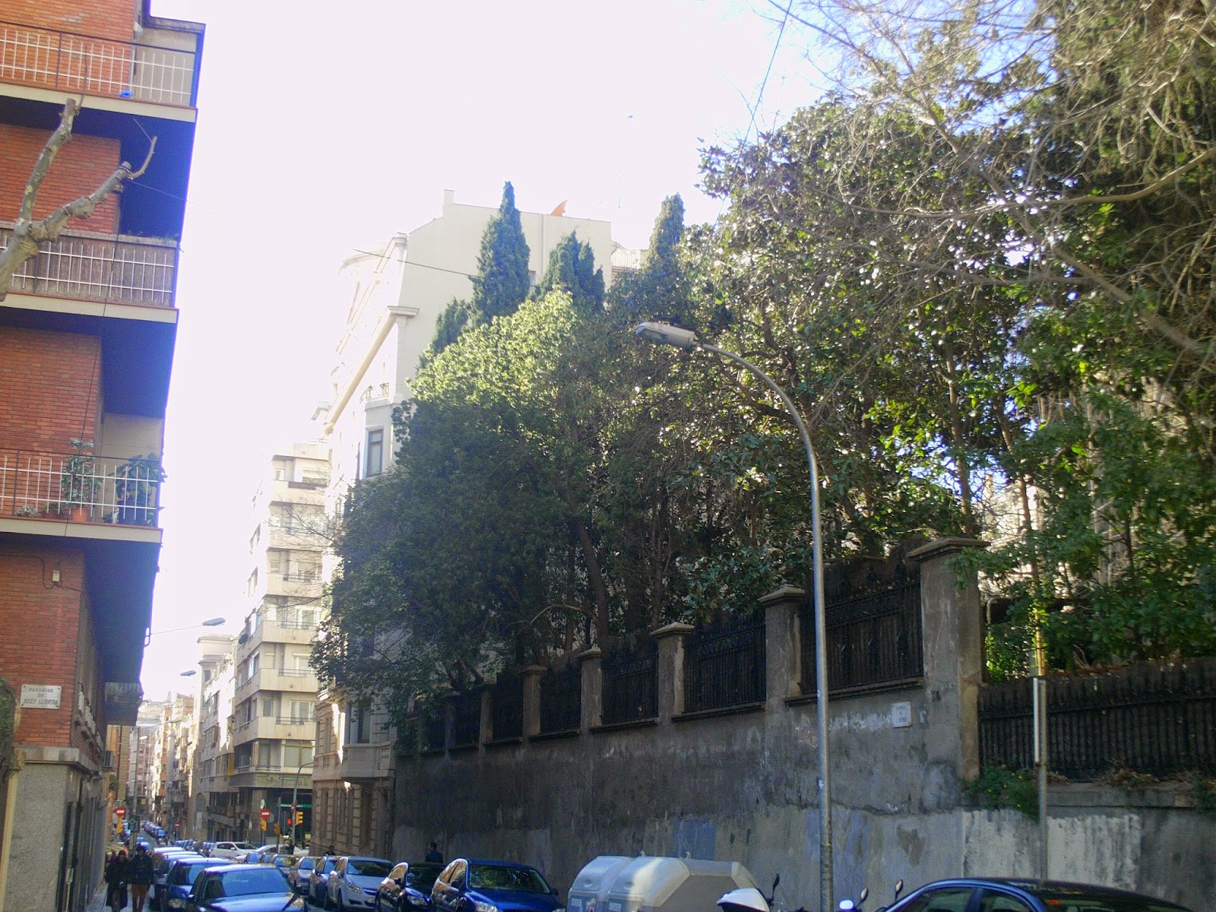
Notes:
Marques de Alella.-Jardin de Julio Muñoz Ramonet.-

Slide 49
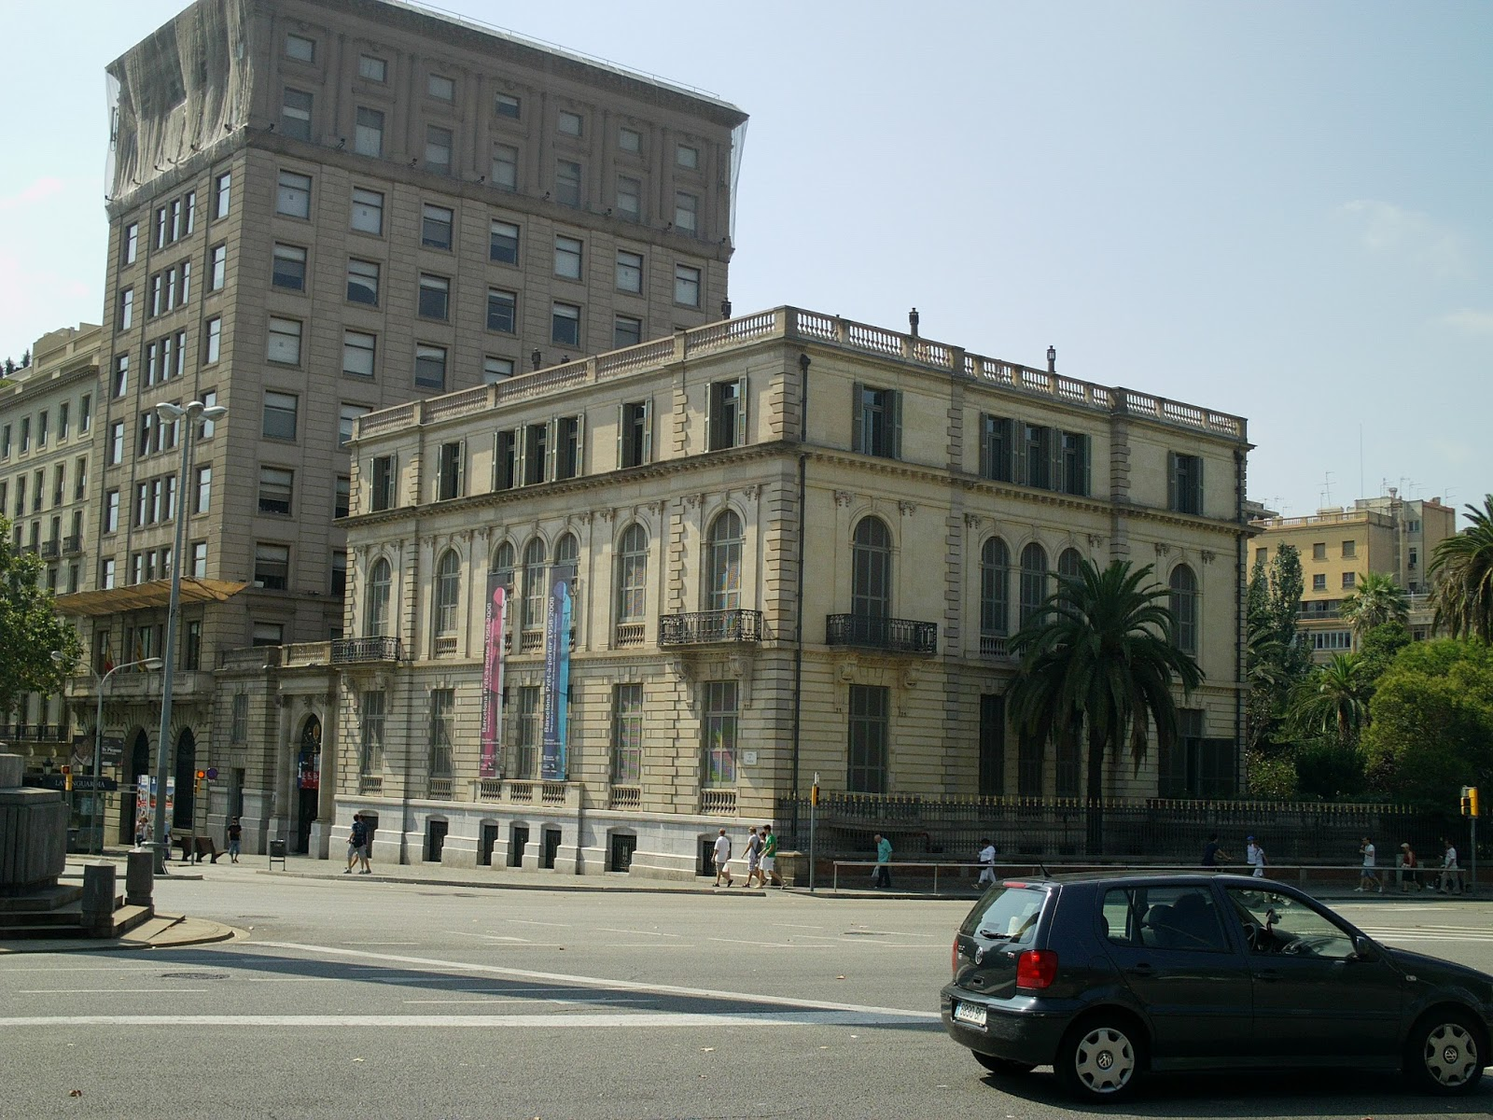
Notes:
Marques de Alella.-Jardin de Julio Muñoz Ramonet.-

Slide 50
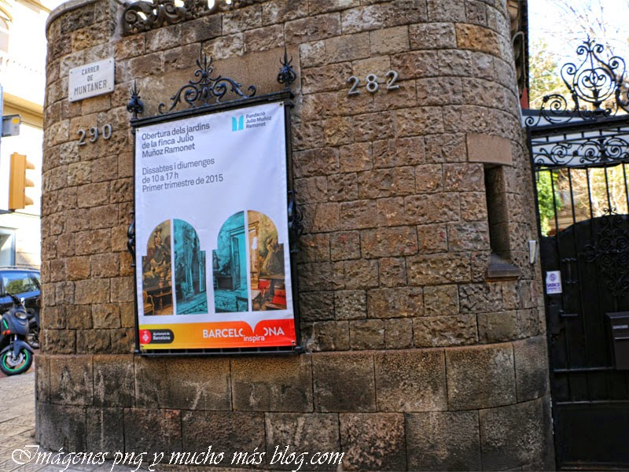
Notes:
Marques de Alella.-Jardin de Julio Muñoz Ramonet.-

Slide 51
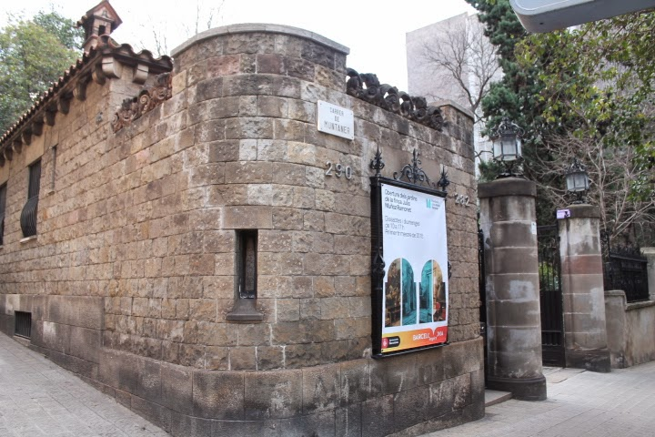
Notes:
Marques de Alella.-Jardin de Julio Muñoz Ramonet.-

Slide 52

Notes:
Marques de Alella.-Jardin de Julio Muñoz Ramonet.-

Slide 53


Notes:
Marques de Alella.-Jardin de Julio Muñoz Ramonet.-

Slide 54

Notes:
Marques de Alella.-Jardin de Julio Muñoz Ramonet.-

Slide 55

Notes:
Marques de Alella.-Jardin de Julio Muñoz Ramonet.-

Slide 56

Notes:
Marques de Alella.-Jardin de Julio Muñoz Ramonet.-

Slide 57

Notes:
Marques de Alella.-Jardin de Julio Muñoz Ramonet.-

Slide 58

Notes:
Marques de Alella.-Jardin de Julio Muñoz Ramonet.-

Slide 59

Notes:
Marques de Alella.-Jardin de Julio Muñoz Ramonet.-

Slide 60

Notes:
Marques de Alella.-Jardin de Julio Muñoz Ramonet.-

Slide 61

Notes:
Marques de Alella.-Jardin de Julio Muñoz Ramonet.-

Slide 62

Notes:
Marques de Alella.-Jardin de Julio Muñoz Ramonet.-

Slide 63

Notes:
Marques de Alella.-Jardin de Julio Muñoz Ramonet.-

Slide 64

Notes:
Marques de Alella.-Jardin de Julio Muñoz Ramonet.-

Slide 65

Notes:
Marques de Alella.-Jardin de Julio Muñoz Ramonet.-

Slide 66


Notes:
Marques de Alella.-Jardin de Julio Muñoz Ramonet.-

Slide 67

Notes:
Marques de Alella.-Jardin de Julio Muñoz Ramonet.-

Slide 68

Notes:
Marques de Alella.-Jardin de Julio Muñoz Ramonet.-

Slide 69

Notes:
Marques de Alella.-Jardin de Julio Muñoz Ramonet.-

Slide 70

Notes:
Marques de Alella.-Jardin de Julio Muñoz Ramonet.-

Slide 71

Notes:
Marques de Alella.-Jardin de Julio Muñoz Ramonet.-

Slide 72

Notes:
Marques de Alella.-Jardin de Julio Muñoz Ramonet.-

Slide 73

Notes:
Marques de Alella.-Jardin de Julio Muñoz Ramonet.-

Slide 74

Notes:
Marques de Alella.-Jardin de Julio Muñoz Ramonet.-

Slide 75

Notes:
Marques de Alella.-Jardin de Julio Muñoz Ramonet.-

Slide 76

Notes:
Marques de Alella.-Jardin de Julio Muñoz Ramonet.-

Slide 77

Notes:
Marques de Alella.-Jardin de Julio Muñoz Ramonet.-

Slide 78

Notes:
Marques de Alella.-Jardin de Julio Muñoz Ramonet.-

Slide 79
Notes:
Marques de Alella.-Jardin de Julio Muñoz Ramonet.-

Slide 80

Notes:
Marques de Alella.-Jardin de Julio Muñoz Ramonet.-

Slide 81

Notes:
Marques de Alella.-Jardin de Julio Muñoz Ramonet.-

Slide 82

Notes:
Marques de Alella.-Jardin de Julio Muñoz Ramonet.-

Slide 83

Notes:
Marques de Alella.-Jardin de Julio Muñoz Ramonet.-

Slide 84

Notes:
Marques de Alella.-Jardin de Julio Muñoz Ramonet.-

Slide 85


Notes:
Marques de Alella.-Jardin de Julio Muñoz Ramonet.-

Slide 86

Notes:
Marques de Alella.-Jardin de Julio Muñoz Ramonet.-

Slide 87

Notes:
Marques de Alella.-Jardin de Julio Muñoz Ramonet.-

Slide 88



Notes:
Marques de Alella.-Jardin de Julio Muñoz Ramonet.-

Slide 89

Notes:
Marques de Alella.-Jardin de Julio Muñoz Ramonet.-

Slide 90

Notes:
Marques de Alella.-Jardin de Julio Muñoz Ramonet.-

Slide 91

Notes:
Marques de Alella.-Jardin de Julio Muñoz Ramonet.-

Slide 92

Notes:
Marques de Alella.-Jardin de Julio Muñoz Ramonet.-

Slide 93

Notes:
Marques de Alella.-Jardin de Julio Muñoz Ramonet.-

Slide 94

Notes:
Marques de Alella.-Jardin de Julio Muñoz Ramonet.-

Slide 95

Notes:
Marques de Alella.-Jardin de Julio Muñoz Ramonet.-

Slide 96

Notes:
Marques de Alella.-Jardin de Julio Muñoz Ramonet.-

Slide 97

Notes:
Marques de Alella.-Jardin de Julio Muñoz Ramonet.-

Slide 98


Notes:
Marques de Alella.-Jardin de Julio Muñoz Ramonet.-

Slide 99

Notes:
Marques de Alella.-Jardin de Julio Muñoz Ramonet.-

Slide 100

Notes:
Marques de Alella.-Jardin de Julio Muñoz Ramonet.-

Slide 101


Notes:
Marques de Alella.-Jardin de Julio Muñoz Ramonet.-

Slide 102

Notes:
Marques de Alella.-Jardin de Julio Muñoz Ramonet.-

Slide 103

Notes:
Marques de Alella.-Jardin de Julio Muñoz Ramonet.-

Slide 104

Notes:
Marques de Alella.-Jardin de Julio Muñoz Ramonet.-

Slide 105

Notes:
Marques de Alella.-Jardin de Julio Muñoz Ramonet.-

Slide 106


Notes:
Marques de Alella.-Jardin de Julio Muñoz Ramonet.-

Slide 107

Notes:
Marques de Alella.-Jardin de Julio Muñoz Ramonet.-

Slide 108

Notes:
Marques de Alella.-Jardin de Julio Muñoz Ramonet.-

Slide 109

Notes:
Marques de Alella.-Jardin de Julio Muñoz Ramonet.-

Slide 110

Notes:
Marques de Alella.-Jardin de Julio Muñoz Ramonet.-

Slide 111

Notes:
Marques de Alella.-Jardin de Julio Muñoz Ramonet.-

Slide 112

Notes:
Marques de Alella.-Jardin de Julio Muñoz Ramonet.-

Slide 113


Notes:
Marques de Alella.-Jardin de Julio Muñoz Ramonet.-

Slide 114

Notes:
Marques de Alella.-Jardin de Julio Muñoz Ramonet.-

Slide 115

Notes:
Marques de Alella.-Jardin de Julio Muñoz Ramonet.-

Slide 116

Notes:
Marques de Alella.-Jardin de Julio Muñoz Ramonet.-

Slide 117

Notes:
Marques de Alella.-Jardin de Julio Muñoz Ramonet.-

Slide 118


Notes:
Marques de Alella.-Jardin de Julio Muñoz Ramonet.-

Slide 119

Notes:
Marques de Alella.-Jardin de Julio Muñoz Ramonet.-

Slide 120

Notes:
Marques de Alella.-Jardin de Julio Muñoz Ramonet.-

Slide 121

Notes:
Marques de Alella.-Jardin de Julio Muñoz Ramonet.-

Slide 122

Notes:
Marques de Alella.-Jardin de Julio Muñoz Ramonet.-

Slide 123

Notes:
Marques de Alella.-Jardin de Julio Muñoz Ramonet.-

Slide 124

Notes:
Marques de Alella.-Jardin de Julio Muñoz Ramonet.-

